Slide 1
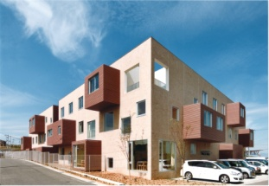




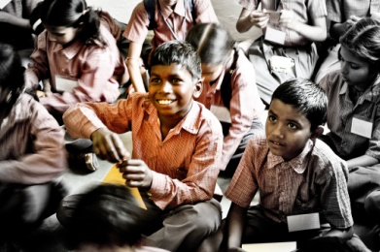
Starlight Project
①活動を探す
技術を提案する
②ニーズを提供する
⑥感謝の意を伝える
福祉施設
Starlight repo
⑤利用する
③マッチングする。
プロジェクトを立ち上げる
施設管理システム
障がい者
⑤利用する
音声読み上げ
④貢献する
⑤利用する
プロボノ
ＩＴ技術者
NPO/NGO
ファンドレイジング
システム

